Slide 1
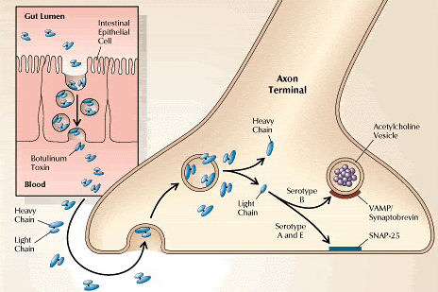
Mecanismo de acción
La toxina botulínica está compuesta por una cadena pesada y una ligera unidas por un puente disulfuro. la toxina alcanza el sector presináptico de ganglios y uniones neuromusculares, de las sinapsis colinérgicas periféricas.

Slide 2
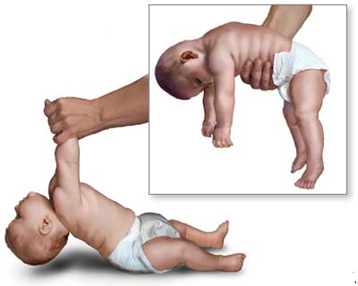
La cadena pesada es la responsable del ingreso de la toxina a la célula nerviosa mediada por receptores específicos de membrana.
La cadena liviana es activa enzimáticamente y, según la variedad antigénica de la toxina, produce, por distintos mecanismos, alteración del proceso de exocitosis de la acetilcolina (Ach).
Produce así, parálisis flácida y trastornos autonómicos.

Slide 3
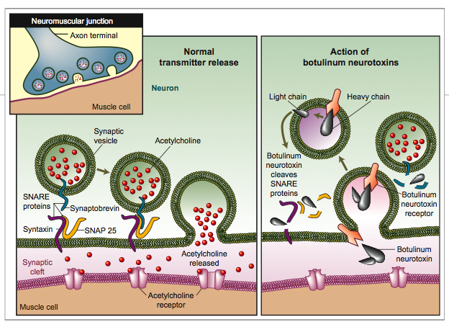

Slide 4
Dosis toxica
Se encuentra entre los compuestos más tóxicos conocidos , ya que son suficientes de 2 a 10 μg para producir efectos letales. (ratas)
La dosis letal en humanos no se conoce, pero extrapolada a partir de datos de experimentos en mono, para un humano de 70 Kg. de peso, sería de 0.09-0.15 picogramos de toxina por vía intravenosa o intramuscular, 0.70-0.90 picogramos por inhalación y 70 µg por vía oral.

Slide 5
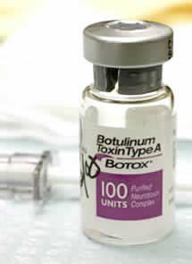
Un solo gramo de toxina botulínica es suficiente para matar a un millón de cobayas, y para matar a un ratón de laboratorio es necesario un picogramo de botulina .
Al ser esta ingerida el sistema nervioso falla completamente y ocasiona la muerte , curiosamente se usa en tratamientos de estética bajo el nombre de botox.

